Slide 1

Pohled do vnitra mikroprocesoru
Josef Horálek
doplnil Peter Mikulecký

Slide 2
Z čeho vycházíme
Vycházíme z von Neumannovy architektury
Celý počítač se dle ní skládá z pěti koncepčních bloků:
Operační paměť
Programový řadič
Aritmeticko-logická jednotka (ALU)
Vstupní a výstupní zařízení
Notes:
V prvé řadě se jedná o operační paměť, ve které je uschován jak program, tak i data, se kterými program pracuje. Dále se zde nachází programový řadič řídící celý počítač i součinnost jednotlivých bloků a aritmeticko-logická jednotka (ALU), ve které jsou vykonávány aritmetické a logické operace s registry nebo přímo místy v paměti. Kromě toho jsou k tomuto systému připojeny vstupní a výstupní zařízení s různorodou funkcí.

Slide 3
Von Neumannova architektura
řadič
aritmeticko-logická jednotka
Instrukce
operační paměť
vstupní zařízení
výstupní zařízení

Slide 4
Vznik mikroprocesoru
Postupná integrace ⇨ modifikace von Neumannovy architektury:
Řadič a ALU spojeny do jednoho čipu = mikroprocesor
Zjednodušení přístupu k operační paměti
Tři typy sběrnic:
Adresová
Datová
Řídící
Notes:
S postupnou integrací jednotlivých částí počítače došlo i k mírné modifikaci von Neumannovy architektury, která však v žádném případě nemění její základní myšlenku. V podstatě se řadič a aritmeticko-logická jednotka sjednotily do formy jednoho čipu (integrovaného obvodu), který souhrnně nazýváme mikroprocesor. Tím se na jednu stranu (alespoň navenek) snížil počet cest, kterými mohou protékat data, na stranu druhou to přispělo k tomu, že se zjednodušil přístup k operační paměti a také ke vstupním a výstupním zařízením. Mikroprocesor má totiž vyvedeny tři typy sběrnic, přes které komunikuje se svým okolím. Jedná se o adresovou sběrnici, datovou sběrnici a řídicí sběrnici.

Slide 5
Modifikovaná von Neumannova architektura
CPU
řadič
aritmeticko-logická jednotka
Interní sběrnice mikroprocesoru
sběrnice počítače (adresová, datová, řídicí)
vstupní zařízení
výstupní zařízení
operační paměť

Slide 6
Architektura mikroprocesoru
Architektura mikroprocesoru = uspořádání vnitřních částí ovlivňuje:
Vlastnosti
Způsob programování
Rychlost zpracování přerušení
Princip připojení mikroprocesoru k operační paměti

Slide 7
Dělení architektury
CISC – Complex Instruction Set Computer
RISC – Reduced Instruction Set Computer
VLIW – Very Long Instruction Word
MISC - Minimum Instruction Set Computer

Slide 8
CISC
Procesory s touto architekturou se vyznačují velmi obsáhlou instrukční sadou
Instrukce mají proměnlivou délku kódu i dobu výpočtu
To ovšem vede k nutnosti:
Použít složitý řadič ⇨ instrukce trvají i několik desítek taktů
Roste celková složitost mikroprocesoru

Slide 9
CISC
Poměrně rozsáhlá a složitá sada instrukcí (ISA) obsahovala:
Binární aritmetiku
Instrukce pro práci s textem
Různé numerické formáty
Podporu BCD aritmetiky (dnes využívaná při výpočtech s měnou)

Slide 10
CISC
Díky složitosti instrukční sady se využívaly mikroprogramy (tj. jednoduší procesory kompatibilní s architekturou CISC, které instrukce emulovaly na základě mikrokódu, tedy mikroinstrukcí, uložených v řadiči)

Slide 11
RISC – důvody vzniku
Programátoři a překladače nevyužívali všechny dostupné instrukce
CISC procesory jsou hardwarově velmi složité
1980 IBM a University of Berkeley vytvářejí procesor s jednoduchými instrukcemi, menším množstvím adresních režimů nebo víceúčelových registrů, atd.

Slide 12
RISC
Nové významné vlastnosti:
velké množství pracovních registrů, které mohly být ještě více zvětšené pomocí tzv. registrového okna (více sad registrů, mezi kterými se dá přepínat)
pracovní registry slouží jako cache paměť nulté úrovně
všechny aritmetické a logické instrukce se provádí právě s těmito registry

Slide 13
CISC nebo RISC
V dnešní době využívá CISC architekturu především firma Intel pro procesory řady x86
Ostatní typy a řady dnešních procesorů využívají částečně obě architektury, proto se obvykle uvádí, zda se spíše blíží architektuře CISC nebo RISC
RISC architektura je využívána například v procesorech typu ARM nebo integrovaných mikroprocesorech

Slide 14
CISC nebo RISC
Procesory s architekturou CISC se většinou vyznačují velmi obsáhlou instrukční sadou, mnohdy do značné míry ortogonální (tj. většina instrukcí může být použita se všemi adresními režimy), což vede k nutnosti použití složitého řadiče, instrukce trvají i několik desítek či stovek taktů a celková složitost mikroprocesoru obecně roste.
Před několika lety se zdálo, že celá architektura CISC bude opuštěna a nahrazena architekturou RISC. Ve skutečnosti však vznikly jakési hybridní architektury.
Dnes nejpopulárnější mikroprocesory jsou sice interně vytvořeny jako RISCové, ale jejich instrukční sada je CISCová. Výhody propojení obou architektur: velká rychlost a interní jednoduchost RISCů a současně kratší kód instrukcí u CISC procesorů (snižují se nároky na vyrovnávací paměti).

Slide 15
Rodina mikroprocesorů MIPS
Mezi velmi úspěšné RISC procesory patří celá rodina mikroprocesorů označovaná MIPS. Mikroprocesory patřící do této rodiny byly použity jak u výkonných grafických stanic firmy SGI, tak i ve zcela opačném trhu: ve vestavěných aplikacích, Nintendu 64, Sony PlayStation, PlayStation 2 atd.
Důvod velké oblíbenosti MIPS spočívá především v možnosti propojení jádra mikroprocesoru s dalšími obvody na jednom čipu, což je velmi často využíváno zejména ve vestavěných aplikacích. V praxi to znamená možnost mít celé zařízení umístěné na jednom jediném čipu a programovat přitom na známé, výkonné a mnoha lety praxe odladěné architektuře.

Slide 16
VLIW
Snaha použit co nejjednodušší (a tím i dostatečně rychlé) řadiče mikroprocesoru vedla výrobce k použití speciálního formátu operačního kódů, který byl sestaven tak, že v jedné instrukci jsou uloženy operační kódy pro všechny výkonné jednotky. Výsledkem je architektura nazvaná VLIW
Notes:
Další metoda, kterou někteří výrobci mikroprocesorů použili pro urychlení vykonávání instrukcí, spočívá v tom, že na mikroprocesoru jsou všechny výkonné jednotky umístěny paralelně vedle sebe, přičemž mohou vykonávat operace současně a nezávisle na sobě (za předpokladu, že nenastane kolize v použitých registrech). V praxi to může vypadat například tak, že na mikroprocesoru jsou umístěny dvě jednotky pro provádění aritmetických a logických operací (jedná se vlastně o klasické ALU), jedna násobička, jedna dělička a nakonec jednotka pro provedení skoků. Jakým způsobem se však těchto celkem pět výkonných jednotek bude ovládat? Klasický princip „přečíst instrukci-vykonat instrukci“ by k žádnému urychlení nevedl a jednotky by zůstávaly nevyužity. Proto je zapotřebí nějakým způsobem docílit toho, aby byly výkonné jednotky ovládány naráz a aby současně nedocházelo ke kolizím v použitých registrech (například ten samý registr nemůže být použit pro uložení výsledků dvou paralelně běžících operací).

Slide 17
VLIW
Způsob kódování jednotlivých instrukcí v instrukčním slovu je různý.
pro operace ALU se například může třemi bity specifikovat, která operace se má použít (ADD, SUB, AND, OR, XOR, NOT, ROR, ROL), dalšími čtyřmi bity první registr vstupující do operace a následujícími čtyřmi bity registr druhý.
Konstanta v instrukčním slově je použita pro naplnění vybraného pracovního registru
Horizontální formát instrukcí umožňuje řadiči zůstat velmi jednoduchý
Paralelní práce všech jednotek
Instrukce mají pevnou délku, obvykle podstatně větší než u RISC (instrukční slovo rozděleno do polí)
Notes:
U operací násobení a dělení jsou také zadány registry (čtyři+čtyři bity) a jedním bitem je určeno, zda se má operace vůbec provádět (tj. jsou dvě možnosti, buď MUL/DIV či NOP).

Slide 18
VLIW
Přednosti VLIW
velká jednoduchost řadiče
Možnost zpracování více instrukcí paralelně – „osloveny“ různé prvky mikroprocesoru zároveň
Nevýhody
veškeré optimalizace se musí provádět v závislosti na konkrétní konfiguraci daného mikroprocesoru
není vhodné v případech používání interpretovaných kódů
protože interprety nemají (na rozdíl od překladačů) tolik času na provádění zde zcela nutných optimalizací
Nutné řešit konflikty jednotlivých operací nad registry

Slide 19
MISC
MISC je alternativou k architekturám CISC i RISC, tzv. zásobníková architektura
Typická především použitím instrukcí bez operandů
operandy jsou totiž známy implicitně, jelikož se většina operací provádí s hodnotami uloženými na interním či externím zásobníku (stack)
V porovnání s RISC jsou výhody:
v menších nárocích na rychlost operačních pamětí
(kratší instrukce, mnohdy odpadá nutnost použití cache pamětí)
rychlejší reakce na přerušení
(nemusí se nikam ukládat stav procesoru atd.)
procesory založené na této architektuře se používají například v oblasti řízení či real-time systémech

Slide 20
Registry
Důležitou součástí mikroprocesoru jsou takzvané registry.
jde o paměti schopné uschovat vždy jedno slovo.
Typická šířka slov, tj. počet současně zpracovávaných bitů, se pohybuje od 4 bitů do 128 bitů, dnes se nejčastěji jedná o 8, 16, 32 či 64 bitů
kapacita registrů je velmi malá
jedná se o paměť využívanou prakticky všemi instrukcemi
Vytvořeny nejrychlejší dostupnou technologií – jde o statickou paměť (často založená na klopných obvodech typu D či JK)
Vzhledem ke konstrukci ztrácejí uložené hodnoty po odpojení napájení mikroprocesoru – pro trvalé uložení hodnot je nutné využít jiný druh paměti
Notes:
Slovo = základní jednotka, se kterou mikroprocesor pracuje, většinou se jedná o šířku operandů vstupujících do aritmeticko-logické jednotky.

Slide 21
Aritmeticko logická jednotka
Aritmeticko-logická jednotka (zkráceně ALU), která provádí, výpočet základních aritmetických a logických funkcí je poměrně složitý kombinační logický obvod
Princip ALU je však poměrně jednoduchý:
na její vstup jsou v typické konfiguraci přivedena dvě n-bitová čísla, pomocí kterých se zvolí příslušná operace
na výstup ALU je po určitém zpoždění posláno m-bitové číslo, které odpovídá výsledku zvolené operace
na výstupu ALU mohou být dalších signály (flags) nastavované v závislosti na výsledku či průběhu výpočtu
Jedním z příznaků může být příznak nulovosti nebo příznak přetečení.

Slide 22
Operace ALU
Někdejší jednodušší ALU:
Součet dvou čísel
Rozdíl dvou čísel
Výpočet dvojkového doplňku
Porovnání dvou operandů
Negace všech bitů prvního operandu
Bitový logický součet
Bitový logický součin
Současné ALU jsou výrazně složitější, umí také:
Součin dvou čísel
Součet dvou čísel
Za ALU se obvykle nepovažuje jednotka provádějící operace v pohyblivé řádové čárce

Slide 23
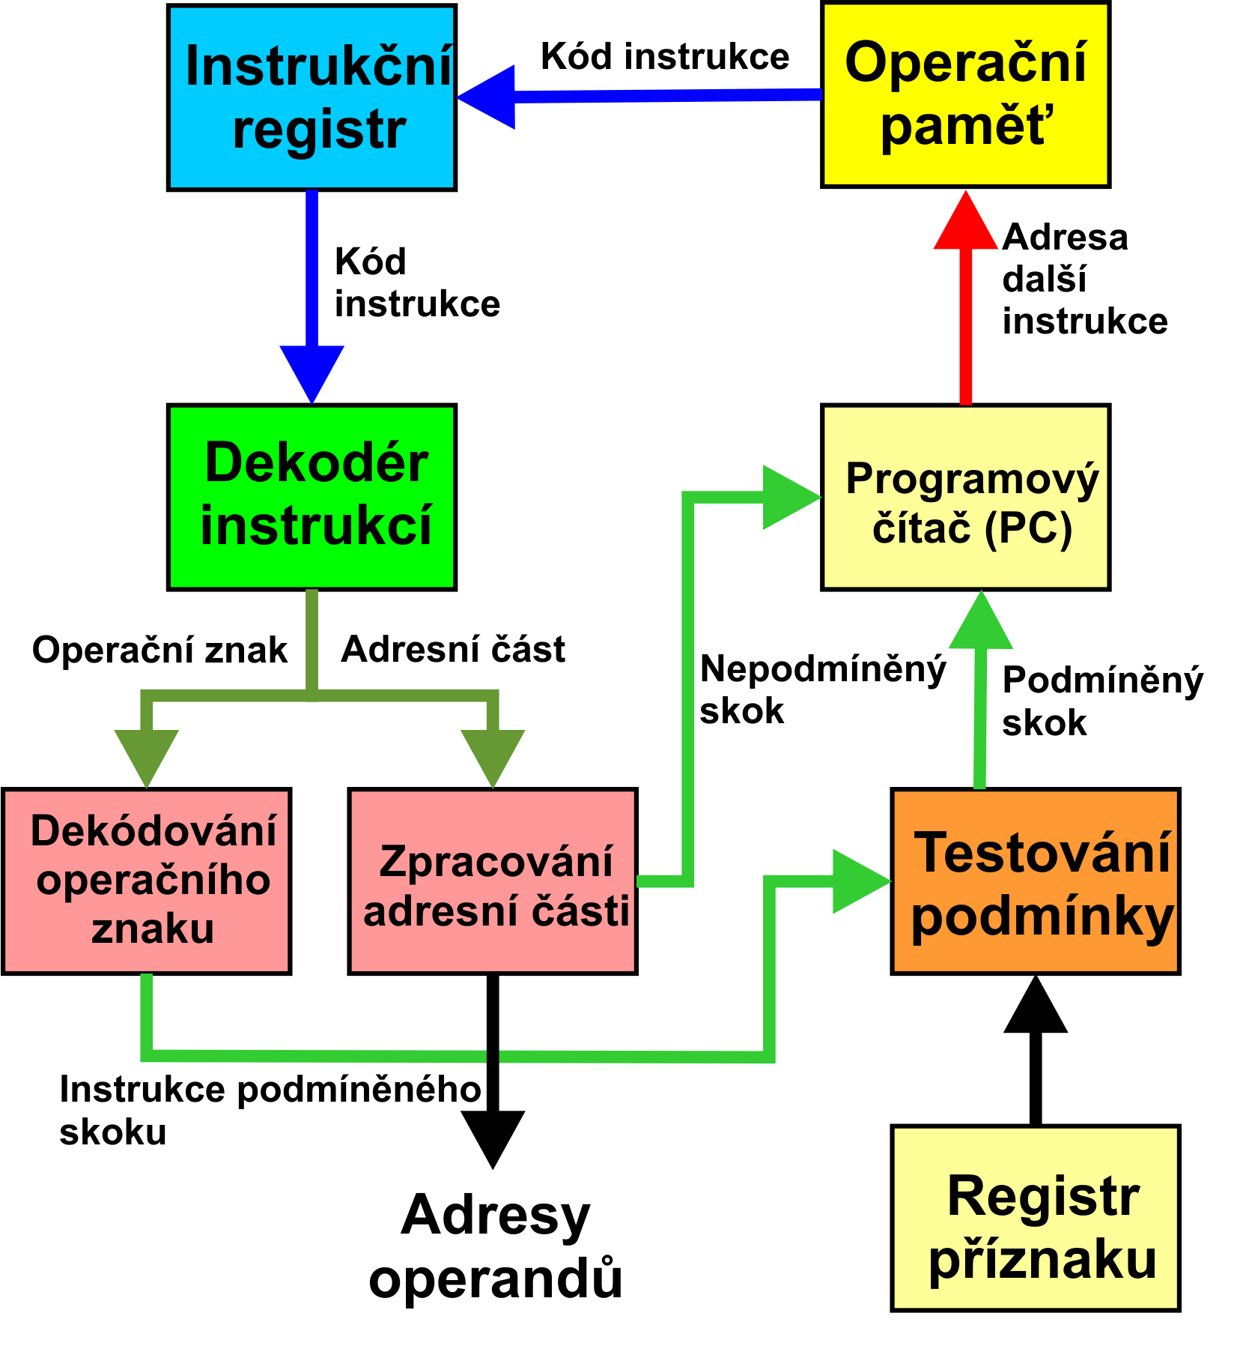
Příklad zapojení ALU v MCU

Slide 24
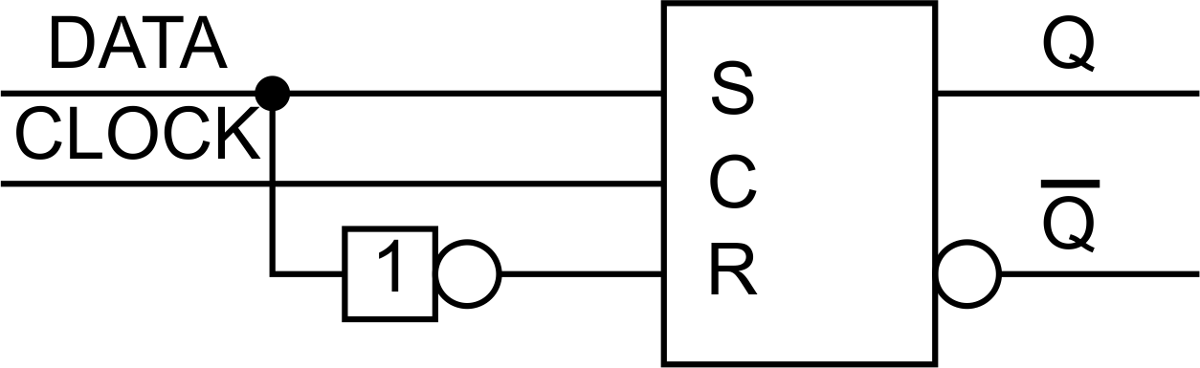
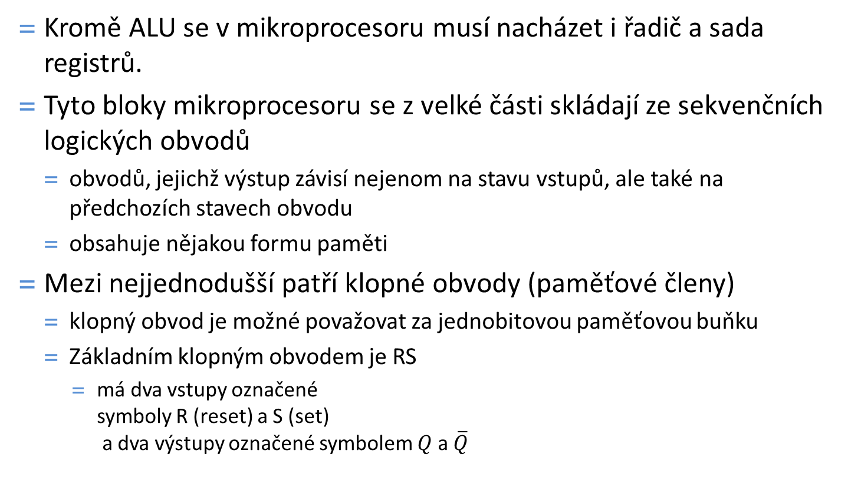
Registry a řadiče
Kromě ALU se v mikroprocesoru musí nacházet i řadič a sada registrů.
Tyto bloky mikroprocesoru se z velké části skládají ze sekvenčních logických obvodů
obvodů, jejichž výstup závisí nejenom na stavu vstupů, ale také na předchozích stavech obvodu
obsahuje nějakou formu paměti
Mezi nejjednodušší patří klopné obvody (paměťové členy)
klopný obvod je možné považovat za jednobitovou paměťovou buňku
Základním klopným obvodem je RS
má dva vstupy označené symboly R (reset) a S (set) a dva výstupy označené symbolem $Q$ a $\overline{Q}$
Notes:
Z klopného obvodu RS lze jednoduchou modifikací, konkrétně přidáním jednoho logického členu negace a dvou členů NAND či NOR, vytvořit paměťový člen D neboli klopný obvod D. Místo signálů R a S jsou použity dva vstupní signály D (data) a C (clock).
Činnost tohoto obvodu je taková, že při C=1 dochází k zapamatování aktuální hodnoty vstupu D, přičemž tato hodnota je zaznamenána na výstup až do dalšího příchodu impulsu (logické jedničky) na vstup C.
Jedná se tedy o skutečný paměťový člen.

Slide 25
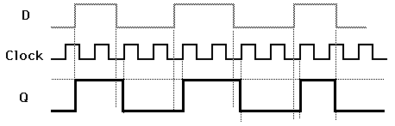
Registry
D
Clock
Q
Časový diagram klopného obvodu D
Notes:
Činnost tohoto obvodu je taková, že při C=I dochází k zapamatování aktuální hodnoty vstupu D, přičemž tato hodnota je zaznamenána na výstup až do dalšího příchodu impulsu (logické jedničky) na vstup C.

Slide 26
Registry
Paralelním spojením několika klopných obvodů typu D (nebo i RS) vznikne registr
Umožňuje uschovat n-bitovou hodnotu
V mikroprocesorech je obecně umístěno větší množství registrů, typicky bývají minimálně dva registry na vstupech ALU a jeden registr pracuje ve funkci ukazatele na zpracovávanou instrukci

Slide 27
Děkuji za pozornost…

